Slide 1
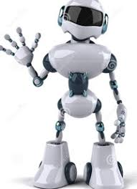
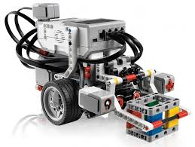
Колледжім – білімнің кең керегесі ұрпаққа үлгі болған өнегесі. Жаңашыл, шығармашыл жұмыстармен биіктен асқақтайды мәртебесі
КОЛЛЕДЖ ТЫНЫСЫ
Жамбыл атындағы
Ұзынағаш кәсіптік
колледжінің ай сайын
шығатын басылым.
Газет 2018 жылдың қыркүйек айынан бастап шығады
№2 (6)
2019 жыл
http: http://zhambyl-pk.kz/ru/ e-mail:pl_shkola-6@mail.ru
Техникалық шығармашылық және өнертапқыштардың білім беру жүйесінің басты мақсаты – студенттердің шығармашылық қабілеттерін дамыту, қазіргі қоғамға бейімделу дағдыларын қалыптастыру және бос уақыттарын тиімді ұйымдастыру болып табылады. Біздің студенттерді болашақта жүлделі орындардан көреміз деген ойдамыз, оның дәлелі өткенге көз салсақ аға буын ұстаздарымыздың ерен еңбегі мен шәкірттерінің алған марапаттары.
1981 год – на выставке технического творчества за экспонат модели комбайна СК-3 «Нива» награждено дипломом 2-ой степени под руководством мастеров производственного обучения Докина В.Я., Нибоженко В.И.
1976 год –по итогам выставки технического творчества за экспонат учебного полигона присуждено диплом 3- степени.
1975 год – «По итогам областной выставки технического и художественного творчества учащихся и работников учебных заведении профтехобразования» - присуждено 2-ое место.
1972 год - при училище создано бюро научно-технической информации в следующем составе: Шпорн П.С., Евдокимов П.И., Гетте М., Костеренко Н.А., Яковенко С.К.
1971 год – в областной выставке технического творчества за изготовление действующей модели лунохода награждено дипломом 3 степени, руководитель кружка Никольченко Л.Т
1965 г - за активное участие в изготовлении экспонатов на областную выставку технического творчества по области училище заняло 1-ое место.

Slide 2
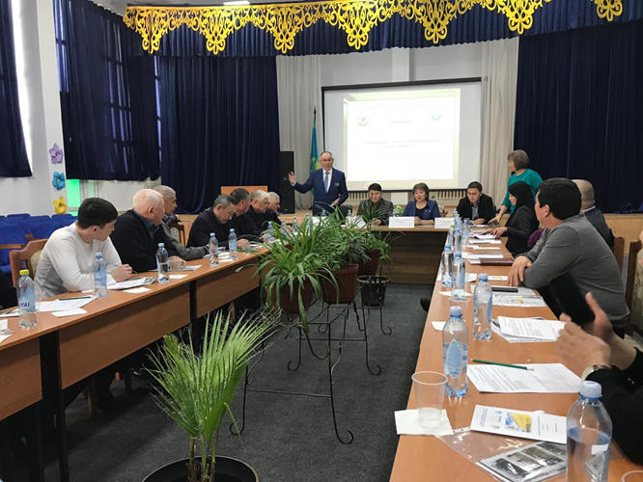
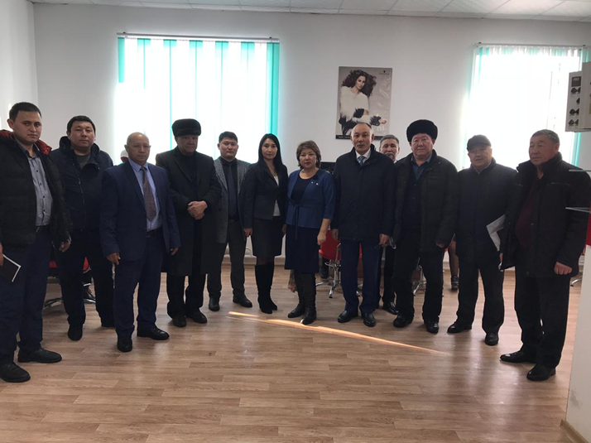
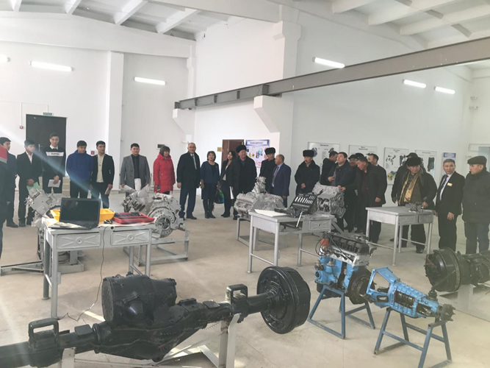
КЕЗДЕСУЛЕР//ДӨҢГЕЛЕК ҮСТЕЛ
06 ақпан 2019 жылы Жамбыл ауданы бойынша Жамбыл атындағы Ұзынағаш кәсіптік колледжімен және аудан кәсіпкерлерімен, Кәсіпкерлер Палатасы Жамбыл аудандық филиалының «Дуальді оқыту жүйесі – болашақ маман даярлаудың негізі»
атты дөңгелек үстел өтті.
Жиында Алматы облысы кәсіпкерлер палатасының Жамбыл аудандық филиалының директоры Бөшен Б.Қ ашып, аудан кәсіпкерлерінің жалпы жағдайы атқарылып жатқан жұмыстарына есеп берді, ал Алматы облысы кәсіпкерлер палатасының адами капиталды дамыту бөлімінің басшысы Оңғарбаева А.Ш дуальді оқытудың пайдасы туралы түсіндірме жұмысын жүргізді. Колледж директоры Болат Бекбосынұлы қазіргі таңдағы колледждің жағдайын, қандай мамандықтар оқытылып жатқаның айтып өтті. Сонымен қатар Ахметжанов Н.Ұ –аудандағы «Фермерлер одағының» төрағасы, «Ынтымақ» шаруа қожалығының басшысы, Үмбетов Қ- «Төре» шаруа қожалығының басшысы, Нұрманов С.А – «Амангелді» шаруа қожалығының басшылары сөз сөйледі.

Slide 3
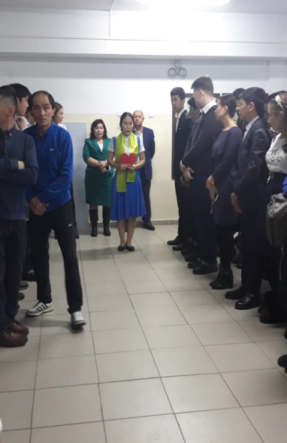
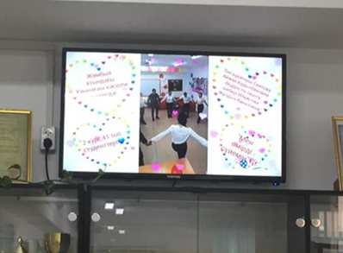
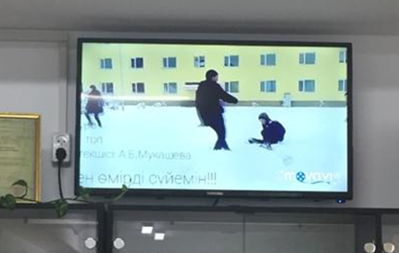
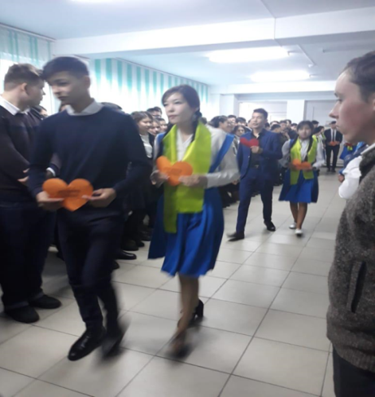
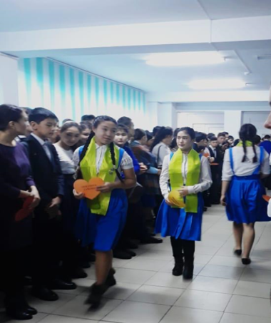
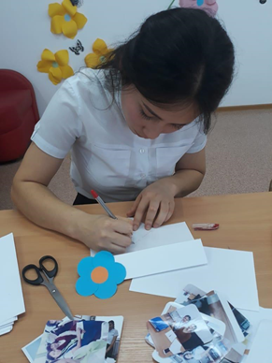
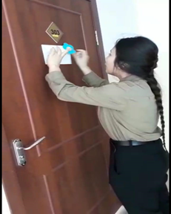
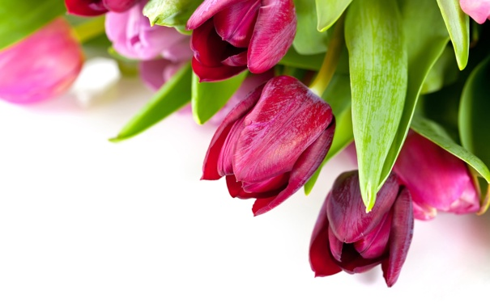
«МЕН ӨМІРДІ СҮЙЕМІН»
психология және өзін-өзі тану апталығы
04.02 - 08.02.2019 ж
МЕН ӨМІРДІ СҮЙЕМІН ТАҚЫРЫБЫНДА
ВИДЕО-ВАИНДАР САЙЫСЫ
АПТАЛЫҚТЫҢ АШЫЛУЫ
ЖУРЕК ЖЫЛУЫН СЫЙЛАУ АКЦИЯСЫ

Slide 4
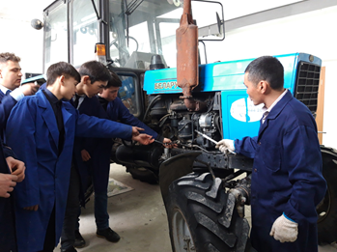
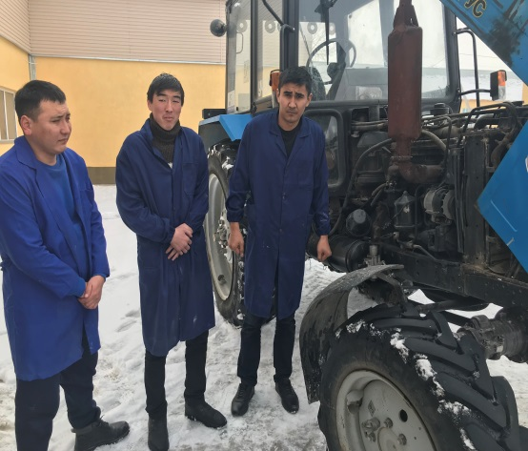
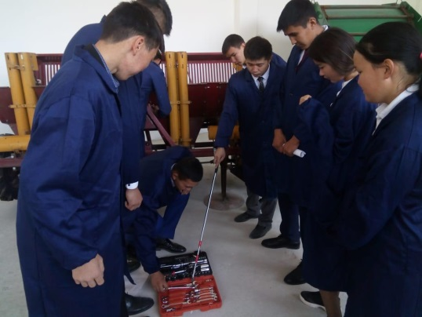
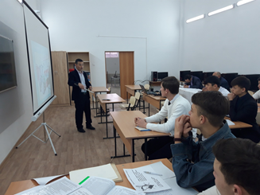
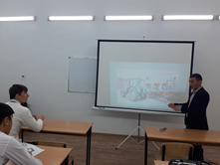
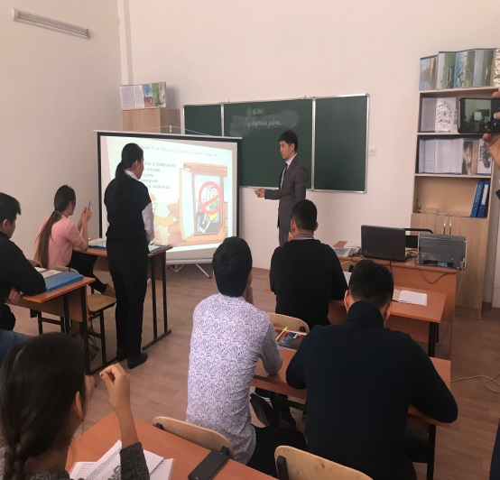
11.02.2019 – 22.02.2019 аралығында «Мамандығым – мақтанышым!» атты арнайы пәндер оқытушылары мен өндірістік оқыту шеберлері әдістемелік бірлестігінің
онкүндігі аясында ашық сабақтар мен сабақтан тыс іс- шаралары өтті
На тему выполнение слесарных работ и техническое обслуживание сельскохозяйственных машин и оборудование провел урок мастер производственного обучения Атагельдинов А 19.02.2019 г среди 1 курса 5 группы
18.02.2019 ж ӨОШ Абуов Б МТЗ- 82 тракторына ПН- 3,35 соқасын іліп, реттеу жұмыстарын жүргізу – сабақ 237 топ 2 курс арасында өткізді

Slide 5
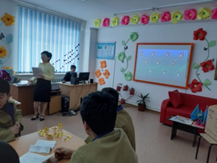
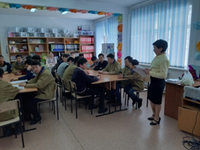
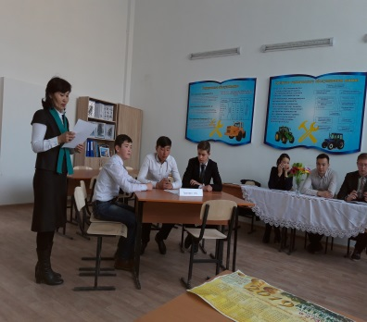
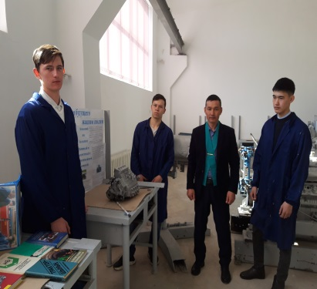
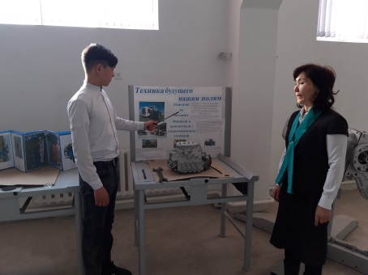
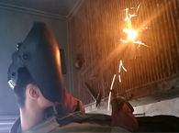
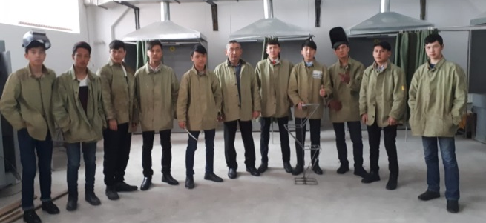
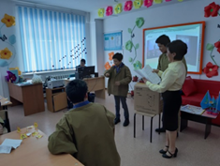
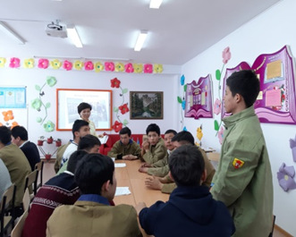
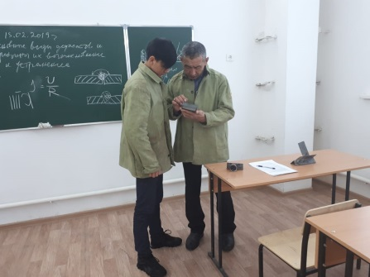
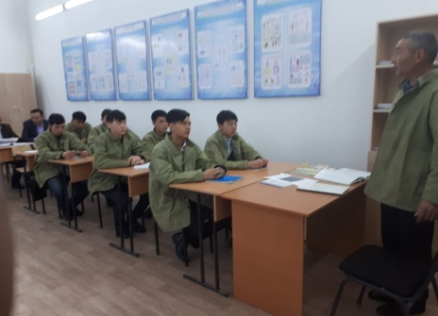
«Ең үздік фермер» сайыс сабақты 20.02.19 ж
ӨОШ Умирзакова А.Б. 237 топ 2 курс арасында өткізді
«Ең үздік дәнекерлеуші» тақырыбында сабақтан тыс іс-шара 20.02.2019 күні өндірістік оқыту шебері Камиева Айнұр 241 топ студенттерімен іс-шараны сайыс түрінде өткізді.
2 курс 239 топ арасында ӨОШ Туткушбаев М.Т.
дәнекерлеу шеберханасында 18.02.19 ж
шебер-сынып көрсетті

Slide 6
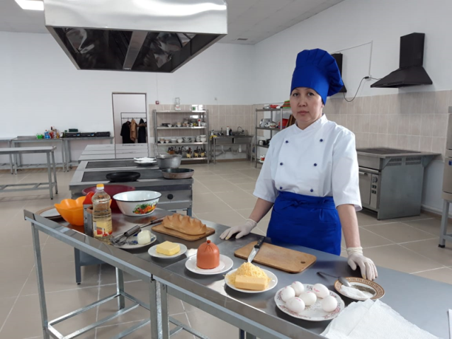
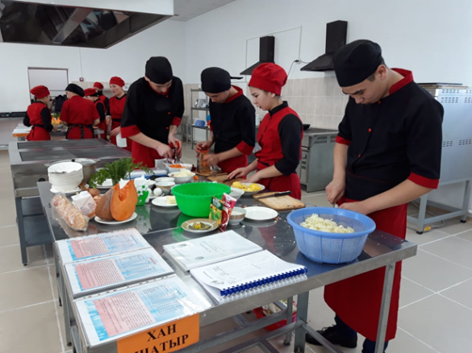
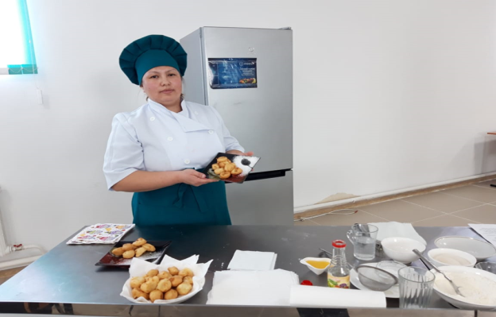
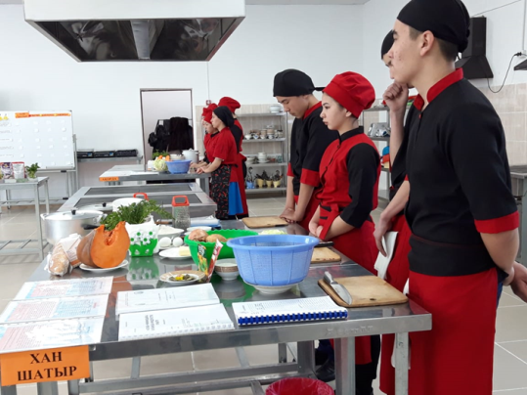
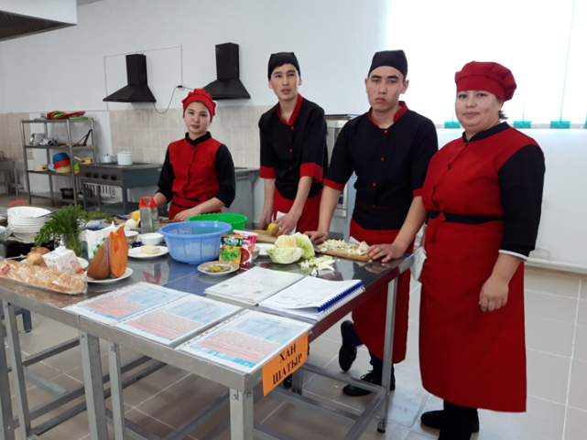
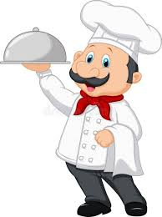
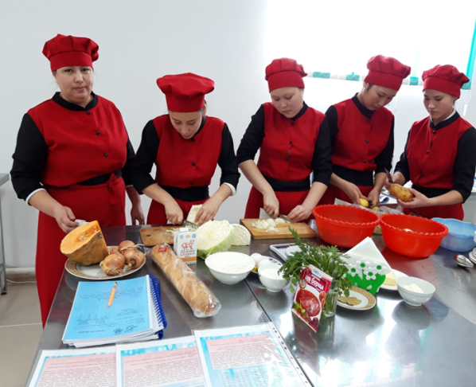
«МАМАНДЫҒЫМ – МАҚТАНЫШЫМ!»
Кулахметова Асем Сайыновна
Шебер сынып: «Ыстық бутербродтар»
Ильясова Жулдыз Канатовна
Шебер сынып: «Кляр қамырында қуырылған банан»
Ашық сабақ
Тақырыбы: «Украиндық борщ
пампушкамен. Асқабақтан
езбе көже»

Slide 7
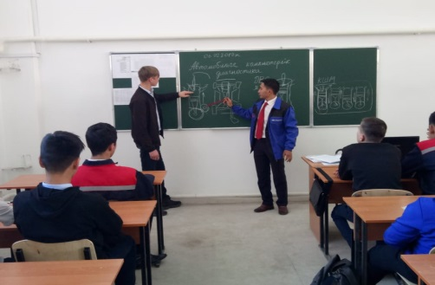
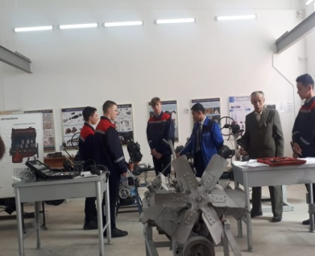
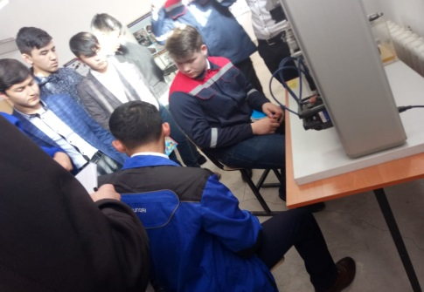
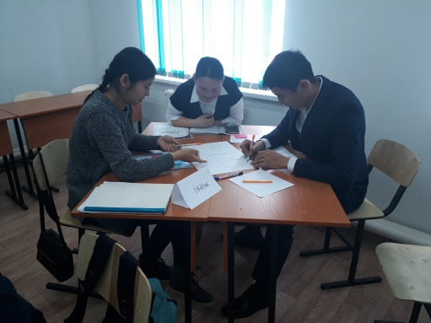
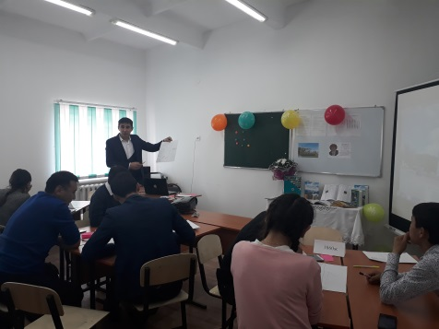
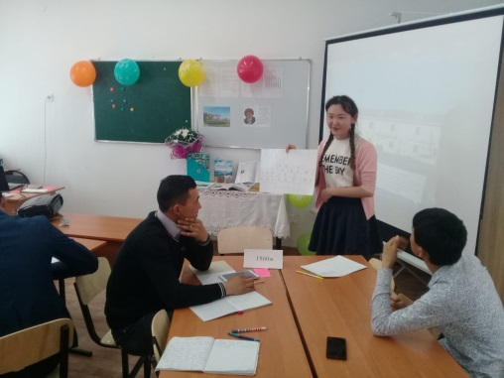
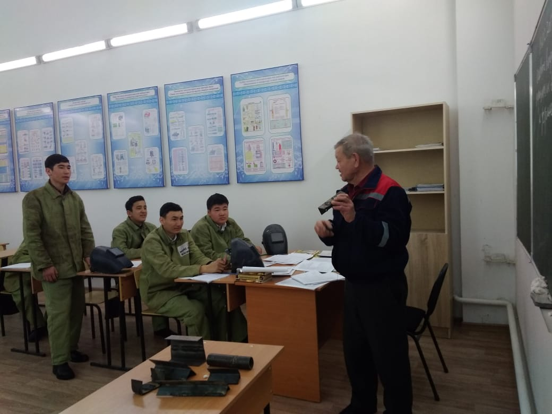
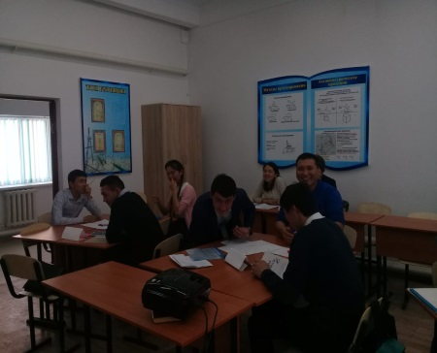
По теме «Устройство автомобиля. Компьютерная диагностика двигателя автомобиля ВАЗ – 21 06»
мастер-класс провели мастера производственного обучения Асипов С.Т и Рахметуллаев К.Т
13.02.19 г 1 курс 3-4 группами
«Жамбыл ауданына саяхат» сабақтан тыс іс-шара
18.02.19 ж 1 курс 5 топпен ӨОШ
Жәлелқызы Г ұйымдастырды.
Основные виды дефектов и причины из
возникновения. Способы иправления
дефектов в сварочных соединениях провел
мастер – класс Аязбаев М.О во 2 курсе 240 группе.

Slide 8
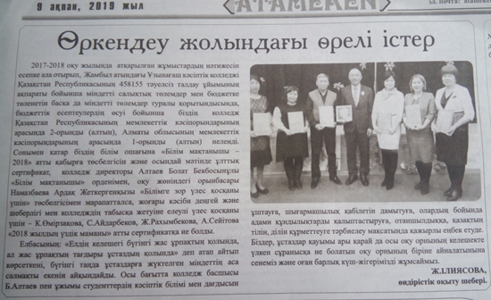
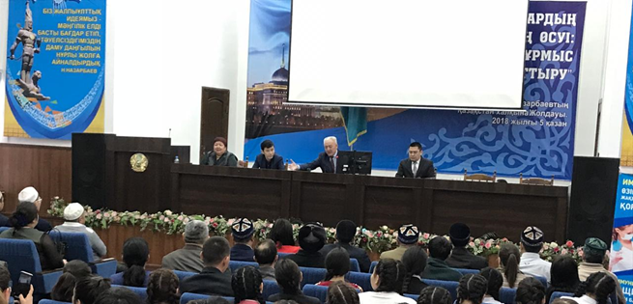
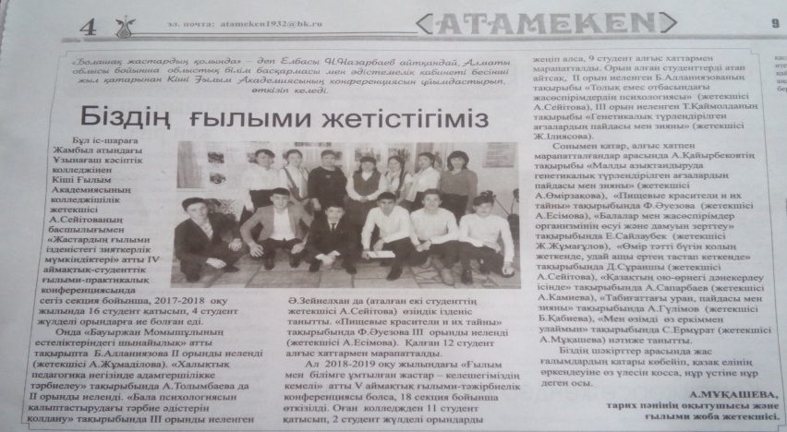
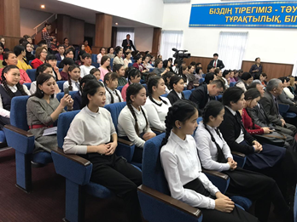
13 ақпан 2019 жылы «Иммундау – өзінді және жақындарынды қорғайды» атты тақырыбында аудандық Акиматта жиналыс өтті, бізден колледж мейірбикесі Кожахметова Г.Н және 43 топ студенттері мен өндірістік оқыту шебері Атагельдинова А қатысты.
Атамекен газетінің 2019 жылы 9 ақпан күні
шыққан №6 басылымында Жамбыл атындағы
Ұзынағаш кәсіптік колледжінің оқу жылында
атқарылған жұмыстардың нәтижесінде
жеткен жетістіктері туралы мақала жарияланды.

Slide 9
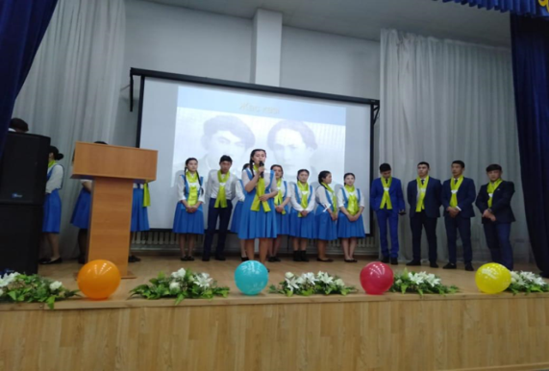
МҰҚАҒАЛИ МАҚАТАЕВ
15 ақпан 2019 жылы Мұқағали Мақатаевтың
туған күніне орай «Мұқағали – мәңгілік ғұмыр»
атты мәнерлеп оқу байқауы өтті.
Сайыстың кезеңдері:
І кезең «Ғасырда бір туатын дарабоз» деп аталады.
Мұнда ақын өлеңдерін мәнерлеп оқу.
ІІ кезең «Жырлайды жүрек» Мұқағали Мақатаев сөзіне
жазылған әндерді орындау.
ІІІ кезең «Әлі талай жыр болып жазыларсың...» Бұл кезеңде студенттер Мұқағали ақынға арнаған өз шығармаларын оқыды.
Белсене қатысып, Мұқағали өлеңін мәнеріне келтіріп жатқа оқыған студенттер Алғыс хатпен марапатталды. Үш кезеңге де белсене қатысқан топтар мадақтамамен марапатталды. Қазақ тілі мен әдебиет пәнінің мұғалімі Абилханова Г.Н. ұйымдастыруы мен өткізілген іс-шара жоғары деңгейде өтті.

Slide 10
Мұзбұлақ Мақатаев
Поэзия –теңіз
Қалам – ескек
Парақ – қайық
Сол қайықта ақын отыр сәл мұңайып.
Ащы өмірдің тауқыметін жырмен токкен,
Хантәңірі Мұзбұлақ Мақатаев.
Әр жүректен орын алған жыр мен әні,
Жатқа айтыр жүр әлі жас пен кәрі.
Жарытпай-ақ қойса да сұм тағдырың,
Жас ұрпақ үлгі тұтар сені бәрі
«Өкінішті» деп жеткіздің сырқатыңды,
«Майгүлім» деп жүрегің жырға толды.
«Ғашықпын» деп сезімдерін білдіріп жүр,
Сол жырыңмен қазақтың ұл қыздары.
Әр ақын сірә сендей болсам дейді,
Мәңгі сапар сені де алсын мейлі,
Өлгенімен Мұқағали Мақатаев,
Бірақ оның жырлары мәңгі өлмейді.
«Мұқағали»
Сыр едің ашылмаған,
Шоқ едің уақытында шашылмаған,
Артына өлеңдермен із қалдырып,
Сол іздер қайталанып басылмаған.
Өр рухы
Таулардан жаратылған.
Пай – пай шіркін артына
Өлеңін мұра қылып
Тастап кетті біздерді,
Ұқсамаған басқаға ерекше дара тұлғаң.
Ұқсамаған - ұқсамаған ешкімге пенде дара,
Мұқағали,
Асылы поэзияның сенде ғана.
Тек қана өлеңіңді түсеніді
Дүниеден баз кешкен пенде ғана.
Ермұрат Сағым
1 курс 241 топ
Оңдасын Аруна
1-курс, 44 топ

Slide 11
28 ақпан күні «ХХ ғасырдың Гомері» жыр дүлділі, ғасыр ақыны, Жыр алыбы – Жамбыл Жабаевтың туған күніне орай
Жамбыл атындағы Ұзынағаш кәсіптік колледжінде
18.02-28.02.2019 ж аралығында онкүндік өтті.
Ғайни әжеміздің
тойға шашуы
Құтты болсын атамыздың ән – жыры
Шашу шашып ән мен тілек қосайық
Тойлап жатқан атамыздың тойына
Сыйым болсын, сыйым болсын осы әнім
Күміс күлкің тыйылмай
Дастарханың жиылмай
Тойын тойға, қуанышқа ұлассын.
Дос қонілдер тапсындағы жарасын
Атамыздың ән-жырлары самғасын
Әндерімен-жырларына тамсанып
Тек көңілмен, тек көңілмен тарқасын
Жамбылдың туған күніне арналған
спорттық ойындар - эстафета 26.02.19 ж ұйымдастырылды.
27.02.19 жылы 1курс
студентеріңің арасында
«Өлкетану» тақырыбына
байланысты пән мұғалімі
Интина А дөңгелек
үстел өткізді.

Slide 12
ЖАМБЫЛ АТАМЫЗДЫҢ ТУҒАН КҮНІ
«ЖҮЗ ЖАСАҒАН БӘЙТЕРЕК» ЖАМБЫЛ ЖАБАЕВ
27.02.2019 жылы колледж жатақханасында Жамбыл
атамыздың туған күніне орай әдеби-сазды кеш өткізілді.
Жатақханада туратын студенттер іс-шараға белсене қатысты,
кеш барысында «Ұлт Мақтанышы» Жамбыл Жабаев атты
бейнетаспа көрсетіліп Ғайни әжеміз шашу шашып сахна
көріністерімен жалғастырылды.Студенттер көріністе Жамбыл
атамыздың өмірін жан-жақты көрсетуге тырысты, ал мың
бүралған бишілеріміз тамаша сезімге ұялатты. «Алатаудың
төріне тастап кеттім бір сарын» деп, білім алушылар
арасында Жамбыл өлеңдеріне мүшәйра өтті.
Кеш «МЕН ҚАЗАҚПЫН» әнімен патриоттық сезімде аяқталды.

Slide 13
«ЖЫР ӘЛЕМІНІҢ ЖАРЫҚ ЖҰЛДЫЗЫ»
«Жыр әлемінің жарық жұлдызы» атты әдеби кеш 28.02.2019 жылы колледж
оқытушылары Сеитова А.К және Мукашева А.Б ұйымдастырды. Сахналық
қойылым арқылы «Жамбыл мен Айкүмістің» айтысынан үзінді көрсетіліп,
«Жамбыл жырларын жатқа оқиық» жыр жарысы мәнерлеп оқу мен жалғасты.

Slide 14
ҚАЙЫРЫМДЫЛЫҚ//МИЛОСЕРДИЕ
21.02.2019 жылы 2 курс 240 топ
қайырымдылық іс-шарасы аясында
қарттарға көмек көрсетті.
Топ жетекшісі Жәлелқызы Гульнур

Slide 15
«Қазақ халқы барда, оның тілі мен діні аман тұрғанда, адалдық пен адамдықтың, әділеттілік пен ізгіліктің жыршысы –Жамбыл да мәңгі жасай бермек»
Н.Ә.Назарбаев

Slide 17
МАМАНДЫҒЫМ
МАҚТАНЫШЫМ

Slide 18
«Мен өмірді сүйемін»// «Я люблю тебя жизнь»
тақырыпта колледж студенттері психолог маманның жетекшілігімен шығарма жазды, соның үзінділерін ұсынамыз.
Я люблю жизнь за богатство эмоции и переживании
Расул, 42 группа
Каждый день, просыпаясь, я вижу за окном нереальное количество разнообразных цветов: земля поражает своим изящным белым и очаровательно светло-голубым, дарит нам все оттенки зеленого.
Нурлан, 42 группа
Мен өмірге шыр етіп келгенде бірінші анамды көрдім.
Мұстафа, 3 топ
Әр адамның арманы, мақсаты болады және де сол арманға, мақсатқа жетуге тырысады.
Сол арманыма жету үшін талпынамын. Мен осы өмірге ризамын.
Сымбат , 2 топ.
Әлемде күн сайын көп адам жаңа піскен нан сатып алады. Бірақ міндетті түрде тәңертең кешеден қалған қатты нанды тауысады. Оны тауысамын дегенше жаңа піскен нан да қатып үлгереді. нәтижесінде адамдар күнде қатқан нан жейді, мұндай жағдай болмас үшін өміріңіздің әрбір сәтін бағалап, алтыннан да құнды екенің біліңіз.
Берік, 2 топ
Өмірдің өзі новелла деп бекер айтпаса керек.
Рауан,2 топ
Үнемі жақсы сөздер айтып, позитивті болып, мейірімділік танытсақ айналамыздағылар бізге тартыла түседі.
Адиль, 2 топ
Осы өмірде адамдар бір-бірінің қадірін біліп, бір-біріне қамқор, қайырымды, мейірімді болу керек.
Аружан, 41 топ
Мамандығымды игеріп шығу өзімнің арманым.
Елдос, 4 топ
Если вдруг ты споткнёшься надо встать и не оборачиваться в то место где ты упал,
чем больше ты оборачиваешься тем меньше тебе видно будущее.
Рамиль, 240 группа
Жизнь – это то что никогда не повториться. Я люблю тебя жизнь.
Милана ,42 группа

Slide 19
Повар мамандығын оқу сразу ойыма келді, содан кейін повар мамандығын оқимын деп шештім.
Бекарыс, 41 топ
Өмірден түңіліп кеткен адамдар бар. Оларға айтарым
«Өмірді сүйе білу керек, сонда ғана сен жеңіске жетесің!».
Өмірде сәл бір жетістікке жету үшін ұлкен талпыныс керек, яғни оқу керек.
Нұрбол, 4 топ
Өмірді Алла тағала берген соң, оны жақсы істерге толы қылып өткізу керек.
Айбек, 4 топ.
Спасибо тебе жизнь, за то, что у меня есть хорошая, дружная семья,
в которой царит любовь, уважение и взаимопонимание.
Луиза,44 группа
... я благодарен Богу за свою жизнь. И надо потратить ее так что бы потом не жалеть.
Шерзод, 242 гр.
Өмір адамдар үшін ұзақ ғұмыр болып көрінеді, негізінде ол қысқа ғана ғұмыр.
Сол үшін мен өмірді сүйемін.
Бауыржан, 242 гр
Үнемі жақсы сөздер айтып, мейірімділік танытсақ, айналамыздағылар бізге тартыла түседі.
Ал өз кемшілігімізді жасыру үшін өзгенің ұятты ісін нұсқайтын болсақ,
керісінше өзіміз туралы жағымсыз пікірдің қалыптасуына себепші боламыз.
Қастер, 241 топ.
Ал менің арманым ата-анам мәңгілік қасымда болса екен деп армандаймын.
Егер ата-анам бақытты болса менде бақыттымын.
Төлеген, 241 топ.
Осы өмірге ризамын, өйткені менің отбасым, туысқандарым, достарым қасымда.
Айдын, 241 топ.
Өмір мектеп-өмір кітап
Еркебұлан , 241 топ.
Он екі мүшемнің сау болғанына Аллаға шүкіршілік етіп, өмірді әрі қарай сүре беруге құлшынамын.
Орынбек ,43 топ
Көзіміз барлық әсемдік куәсі, құлағымыз барлық жақсылықтың естушісі, ал тіл сол жақсылықты жеткізушісі
Сымбат , 43 топ

Slide 20
Ауылым
Шаршағанда демалатын ауылың,
Асыға күтер туған-туыс бауырың.
Қала жақтың күйбіңінен шаршадым,
Өлең жазғым келді саған ауылым.
Сағыныппын көк жусанын ауылдың,
Оның иісі шипа, дәруім.
Сағыныппын ауылдағы ата менен апаны
Жипап берер жылы-жұмсақ тәуірін.
Ауыл шіркін шаң жолымен тамаша,
Жүгіремін әркез барсам балаша.
Айраны да шіркін балдай тәтті ғой,
Ішуші едік балалармен таласа.
Сен есіме түсіп кеттің ауылым,
Саған қарай бұрылды әне бауырым.
Осы өлеңді оқи жүрсін достарым,
Сағынғандар болып жатса ауылын.
Оңдасын Аруна
1-курс, 44 топ
Кітап оқығанды жақсы
көремін, соңғы кітабым
Михайл Жванецкий «Человек»
Көктем
Көктем келді, қар еріді даламда,
Құлпырады бұйыртса енді қаламда,
Алатаудың баурайында болған соң ба білмеймін,
Жер жетпейді Алматыға ғаламда.
Көктем келді, ғашықтарда бой алды,
Бір-біріне сезімдері оянды.
Жігіттер тонын тастап үстегі,
Ару қызда түрлі-түске боянды.
Директор-бас редактор Алтаев Б.Б. Мекен-жайымыз: 040600. Ұзынағаш. Сарыбай би 71

